Slide 1


거룩하신 하나님
주께 감사 드리세

Slide 2


날 위해 이땅에 오신
독생자- 예 수

Slide 3

나의 말과 뜻다해
주를 사랑합니다

Slide 4
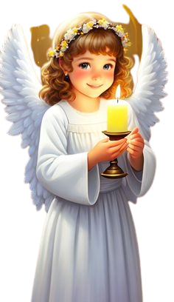
날 위해 이땅에 오신
독생자- 예 수

Slide 5


내가 약할 때
강함 주고

Slide 6


가난할때 우리를
부요케 하신 나의 주
감-사

Slide 7

내가 약할 때
강함 주고

Slide 8


가난할 때 우리를
부요케 하신 나의 주
감-사 감사--

